Slide 1


KẾ HOẠCH BÀI DẠY
MÔN: MĨ THUẬT
LỚP: 1
Trường:.................................................
Tổ:..........................................................
Họ và tên giáo viên:……………………

Slide 2

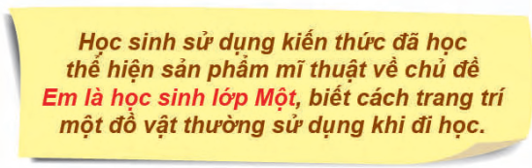

Slide 3
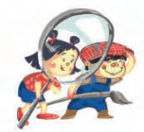
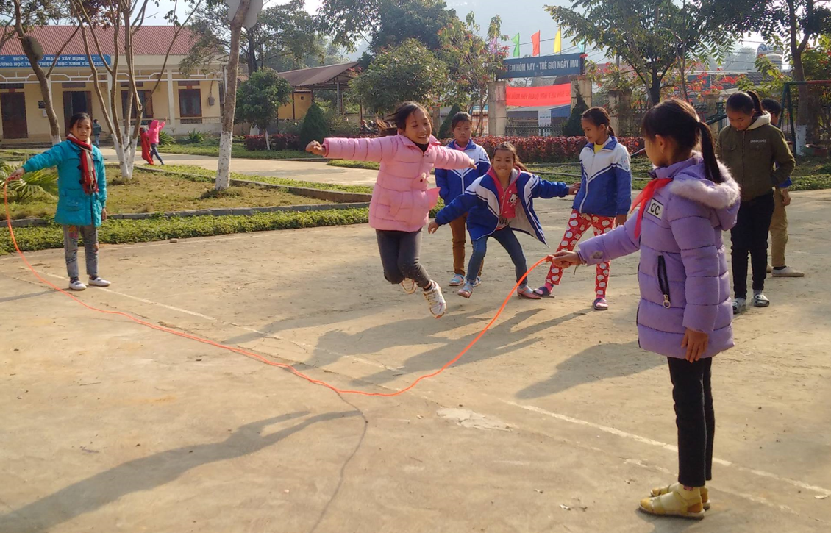
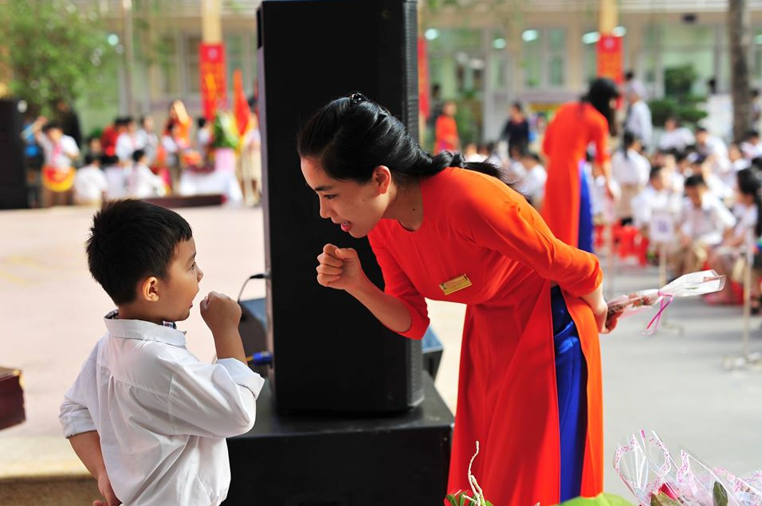

Slide 4
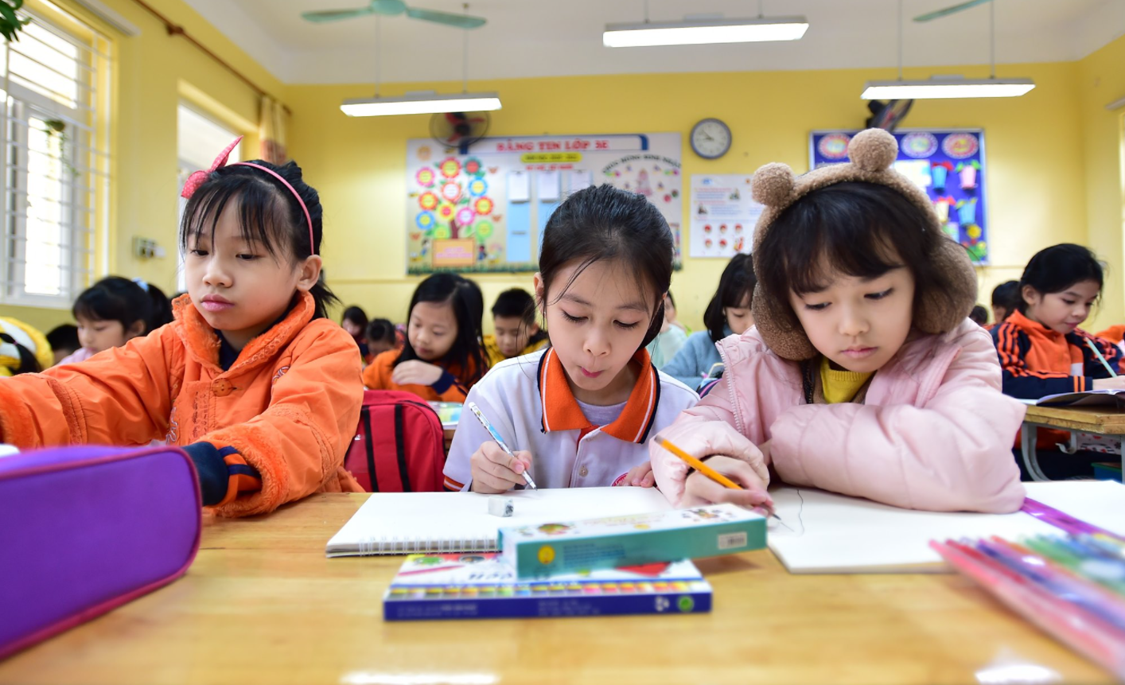
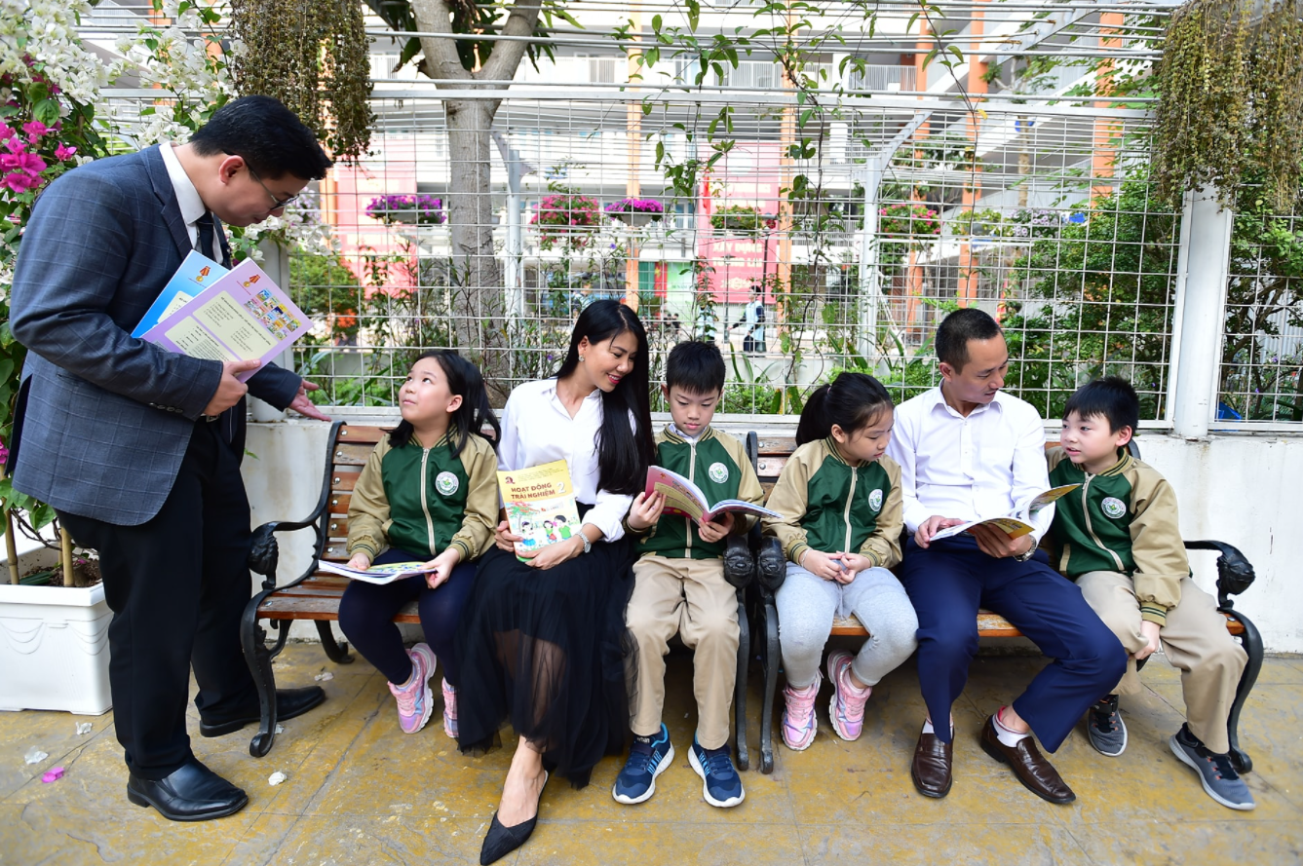
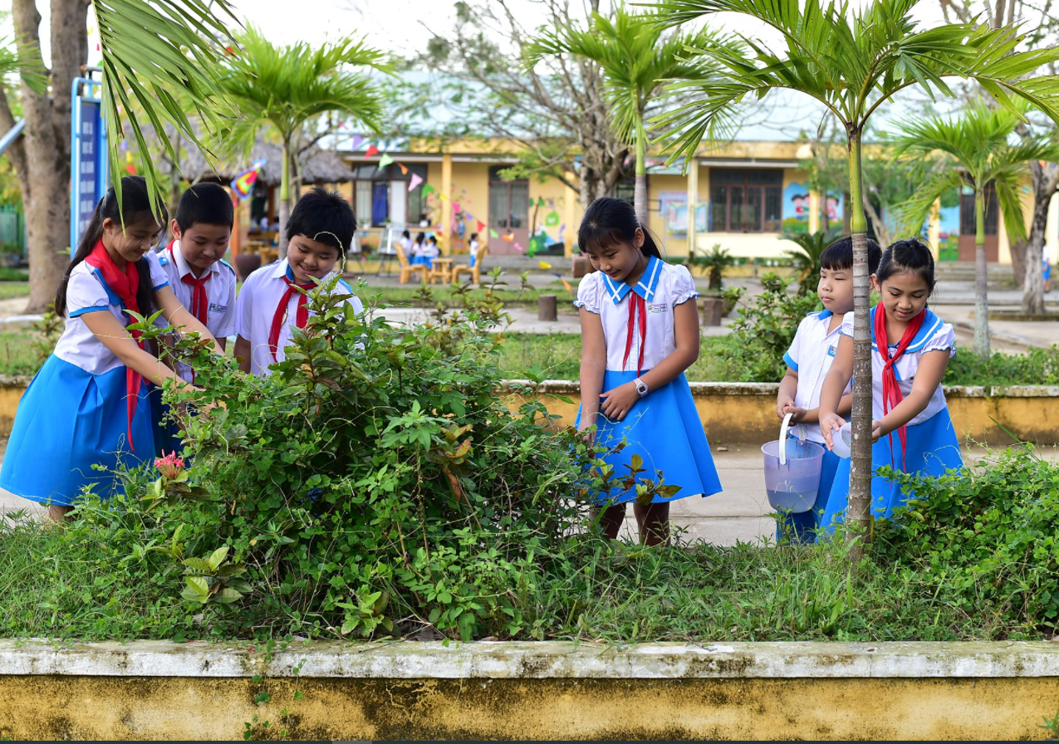

Slide 5
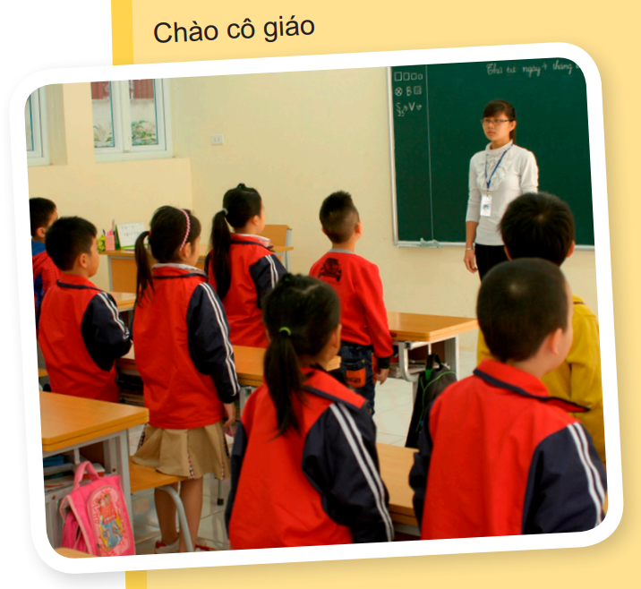
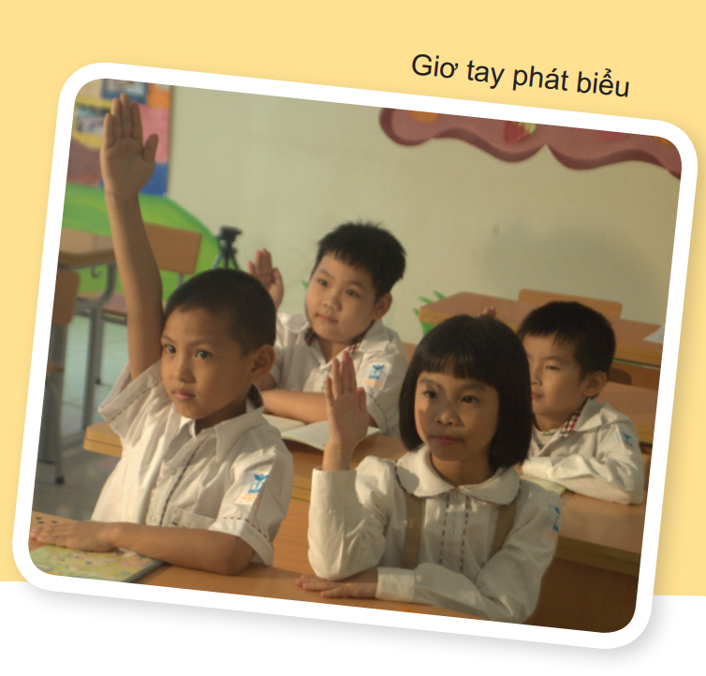

Slide 6
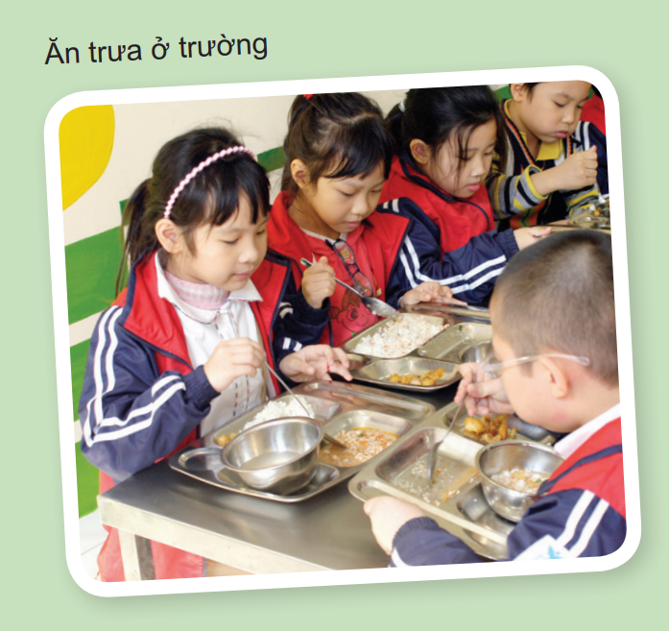
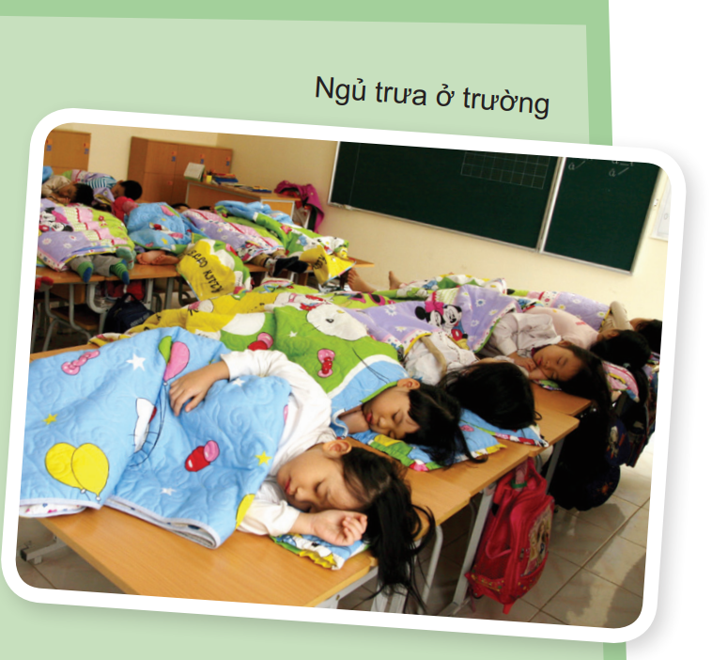

Slide 7
Câu hỏi thảo luận gợi ý
Sau gần 1 năm học, em ấn tượng điều gì khi đến trường?
Những hoạt động nào ở trường làm em thấy thú vị nhất?
Từ nhà đến trường có những cảnh vật gì em thấy ấn tượng?

Slide 8
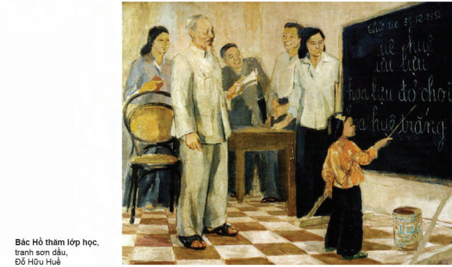

Slide 9
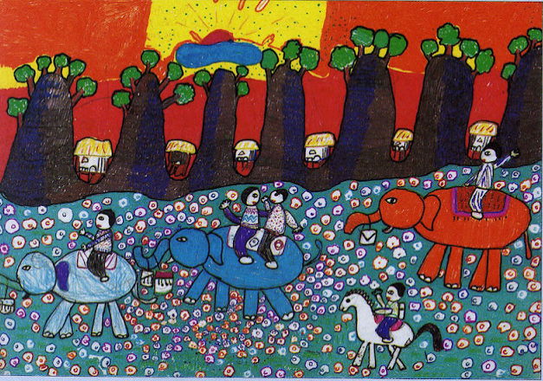
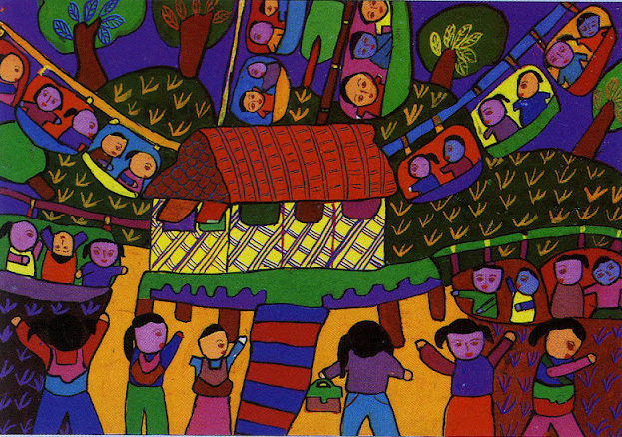

Slide 10
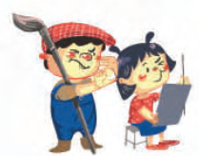

Dùng hình thức thể hiện yêu thích (vẽ; nặn hoặc xé, dán) thể hiện về chủ đề Em là học sinh lớp Một
Câu hỏi thảo luận gợi ý
Những cảnh, vật nào được thể hiện nhiều nhất trong sản phẩm đã thực hiện?
Hoạt động nào được thể hiện trong các sản phẩm?
Ai được thể hiện nhiều nhất?
Em thích sản phẩm nào nhất?

Slide 11

Câu hỏi thảo luận gợi ý
Đồ vật nào em hay sử dụng khi đi học?
Em sẽ lựa chọn đồ vật nào để trang trí?
Em sẽ trang trí đồ vật đó bằng cách nào? (vẽ, xé, dán, đắp nổi,…)
Nếu em không chuẩn bị được đồ vật thì có thể vẽ đồ vật yêu thích rồi trang trí bằng hình thức vẽ.

Slide 12

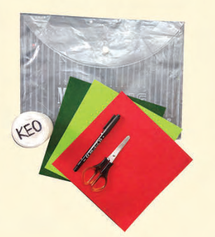
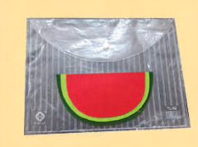


Slide 13
